Slide 1
Раздел 4. Процессы создания технологического слоя
Лекция №11
Тема 11. Высокотемпературное окисление кремния
1. Высокотемпературное окисление кремния
2. Кинетика роста оксида кремния
3. Влияние типа и концентрации примеси в подложке
4. Контроль параметров

Slide 2
Применение диоксида кремния
пассивация поверхности интегральных микросхем;
- изоляция приборов в схеме;
-маскирование поверхности полупроводника при диффузии и ионном легировании;
- в качестве подзатворного диэлектрика в МДП-приборах и структурах.

Slide 3
Окисление кремния при комнатной температуре.
Si + O₂ → SiO₂ + 840 кДж/моль.
Скорость роста оксида имеет экспоненциальную зависимость от напряженности электрического поля для иона кремния, находящегося на расстоянии а от границы Si − SiO₂

Slide 4
Физический механизм роста оксида кремния при высокой температуре
Рост оксида кремния SiO₂ происходит на границе раздела кремний-оксид в атмосфере сухого кислорода или паров воды
Si + O₂ → SiO₂;
Si + H₂O → SiO₂ +2H₂.
Кинетика окисления описывается с помощью модели Дила и Гроува для температурного диапазона 700-1300°С
и парциальных давлений O₂ (0,2-1,0)⋅10⁵ Па и толщины окисных пленок в диапазоне 30-2000 нм.

Slide 5
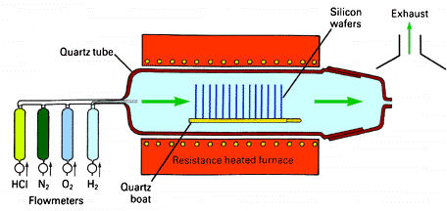

Slide 6
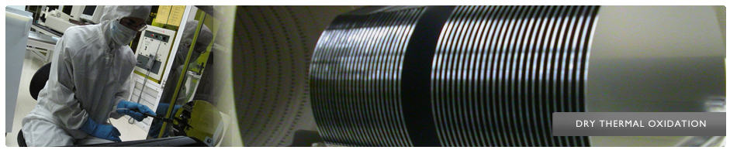
Сухое термическое окисление

Slide 7
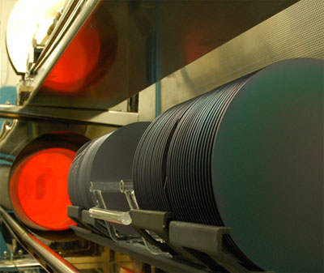

Slide 8
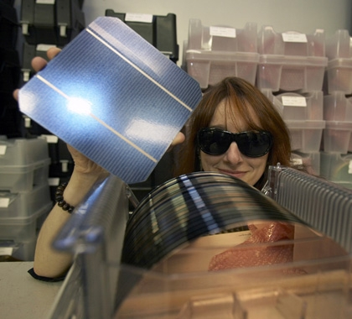

Slide 9
Структура оксида кремния
1 - мостиковый кислород;
2 – немостиковый кислород;
3 - модификатор; 4 - стеклообразователь

Slide 10
Модель роста оксида Дила-Гроува
1) массоперенос окислителя через внешнюю границу растущего окисла SiO₂ из газовой фазы (поток F₁):
h - коэффициент массопереноса окисляющих частиц через внешнюю
границу окисла;
C* и C₀- концентрации окисляющих частиц в объеме газовой фазы
и вблизи поверхности оксида в любой момент времени окисления t
(C₀ принимается обычно равной предельной растворимости окислителя
в SiO₂);

Slide 11
2) диффузия окисляющих частиц через оксид к границе раздела SiO₂- Si (поток F₂):
Лимитирующая стадия при малом D
3) химическая реакция взаимодействия окислителя с кремнием (поток F₃):
Лимитирующая стадия при очень большом D
D - коэффициент диффузии окисляющих частиц;
C₀ - концентрация окислителя на границе SiO₂- газовая фаза
C_{i} – концентрация окислителя на границе SiO₂- Si;
x – толщина сформировавшегося оксида
k – константа скорости химической реакции
окисления кремния.

Slide 12
Диаграмма высокотемпературного окисления кремния

Slide 13
В условиях установившегося равновесия потока F (F₁ = F₂ = F₃) решается дифференциальное уравнение для определения скорости окисления:
N - число частиц окислителя, необходимое для создания
единицы объема оксида

Slide 14
Если ввести обозначения
Решение уравнения:

Slide 15
Зависимость толщины окисла кремния от времени окисления при высокой температуре

Slide 16
При малых временах окисления t << A²/4B рост окисла описывается линейным законом (В/А – линейная константа скорости окисления) (кинетический контроль)
при больших временах окисления t >> τ – параболическим законом (диффузионный контроль) ( В – параболическая константа скорости)

Slide 17
Кинетика роста оксида кремния
Факторы, влияющие на характер окисления:
температура окисления;
- парциальное давление окислителя в окружающей среде;
- состав окружающей среды (наличие примесей в окисляющей среде);
- ориентация окисляемой поверхности кремния;
- уровень легирования и тип примеси в подложке;
- образование внутренних напряжений в оксиде и кремнии;
- возникновение зарядов в оксиде.

Slide 18
Добавление HCl в окислительную среду:
- пассивирование ионов натрия
-повышение пробивных напряжений пленок
-геттерирование примесей и дефектов в кремнии
(хлор способствует переводу примесей в кремнии в летучие хлориды – эффект геттерирования).
- при добавлении к сухому кислороду восрастает скорость окисления
-при добавлении к парам волы – снижение скорости окисления
Недостатки:
-коррозия металлических частей оборудования
При высокой концентрации и температуре подтравливание кремния

Slide 19
Зависимость параболической константы k_{p} модели Дила - Гроува от температуры при окислении кремния

Slide 20
Напряжения в окисле
Причина – разница коэффициентов термического расширения между Si и SiO2.
Результат:
структурные дефекты в кремнии,
возникновение токов утечки p-n-переходов

Slide 21
Направление связей поверхностных атомов кремния с различной кристаллографической ориентацией

Slide 22
Зависимость толщины оксида от времени окисления кремния с различной кристаллографической ориентацией

Slide 23
Влияние ориентации на скорость окисления
Линейная константа скорости – зависит от концентрации поверхностных атомов
Параболическая константа скорости не зависит – определяется диффузионной стадией реакции
Ориентация поверхности влияет:
-на энергию активации реакции окисления
-на концентрацию реакционных мест

Slide 24
Влияние типа и концентрации примеси в подложке
m= C_{Si}/C_{SiO2}
равновесный коэффициент сегрегации
m>1 примесь будет оттесняться в кремний (B);
m<1 примесь будет накапливаться в оксиде (P,As)
Влияние бора (В) на величину линейной константы скорости роста окисла незначительно.
Небольшое увеличение параболической константы роста окисла при больших концентрациях B.
Высокая концентрация фосфора Р на параболическую константу также влияет очень слабо;
линейная константа роста сильно зависит от концентрации фосфора Р;

Slide 25
Влияние парциального давления окислителя
C=HP_{S} – закон Генри
При 850-1000°С и давлении 10⁴-10⁶ Па закон соблюдается
Диссоциация молекул окислителя на границе газ-SiO₂ отсутствует и через оксид идет диффузия и сухого кислорода, и воды в молекулярной форме.

Slide 26
Схема установки для термического окисления кремния во влажном кислороде
1 - баллон с кислородом; 2 - редуктор; 3 - ротаметр; 4 – двухходовый кран;
5 - барбатер или водяная баня; 6 - кварцевый шлиф; 7 – кварцевая лодочка;
8- пластины кремния; 9- трубчатая печь; 10- кварцевый реактор; 11- термопара

Slide 27
Основное отличие окисления во влажном кислороде от окисления в сухом кислороде или парах воды
-концентрацию окислителя можно легко изменять от величины, соответствующей 100% содержания кислорода, до величины, соответствующей 100% содержания паров воды.
Слои SiO₂, выращенные в парах воды и во влажном кислороде, содержат воду, обладают худшими электрическими и защитными свойствами, чем слои, выращенные в сухом кислороде.
На практике в большинстве случаев используются комбинированные режимы окисления - чередование этапов выращивания окисла в сухом и влажном кислороде.

Slide 28
Окисление во влажном кислороде
обеспечивает высокую скорость роста пленки и более низкую температуру процесса;
-добавление хлористого водорода к парам воды уменьшает пористость и рыхлость оксида кремния.
Окисление в сухом кислороде:
- обеспечивает удаление воды из слоя SiO₂.
- вызывает дополнительный рост слоя окисла;
- обеспечивает уплотнение выращенного на первом этапе слоя, а также заращивание имеющихся в нем пустот и других дефектов.

Slide 29
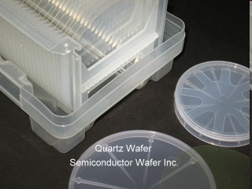

Slide 30
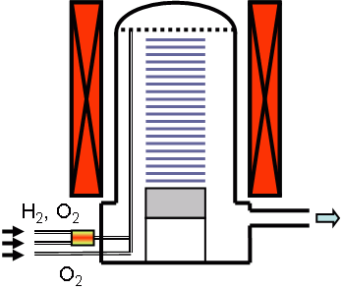
Печь для влажного осаждения

Slide 31
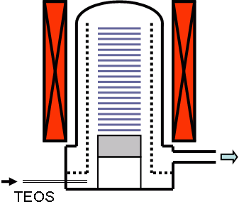
LPCVD печь

Slide 32
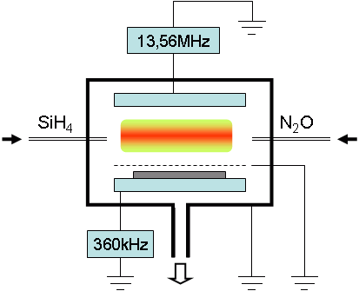
PECVD ректор триодного типа

Slide 33
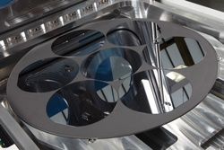
В начале этого года инженеры Oxford Instruments осуществили нанесение оксида кремния на подложки кремния диаметром 450 мм. Это осуществили впервые в мире с помощью метода усиленного плазмой химического осаждения из паровой фазы (PECVD) на новой установке компании PlasmaPro NGP 1000 PECVD.

Slide 34
Контроль толщины слоя диэлектрика
Метод цветовых оттенков Ньютона

Slide 35
Интерференционный метод определения толщины
Толщина пленки пропорциональна сдвигу интерференционных полос:
где Δh - сдвиг полосы, отн.ед.; h - расстояние между соседними
интерференционными полосами, мкм; λ - длина волны видимого света,
λ /2 = 0,27 мкм.

Slide 36
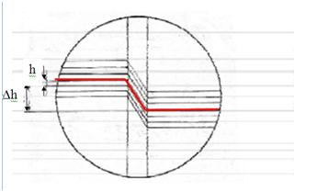

Slide 37
Контроль дефектности пленок
1. Метод электролиза воды.
2. Электрографический метод.
3. Метод электронной микроскопии
4. Метод короткого замыкания.

Slide 38
Контроль заряда на границе раздела полупроводник-диэлектрик
Вольт-фарадные методы измерения параметров полупроводников основаны на определении зависимости емкости структуры, обусловленной наличием объемного заряда в приповерхностной области полупроводника, от приложенного к ней напряжения.
В основе вольт-фарадных методов измерения лежит электронная теория приповерхностной области пространственного заряда и дифференциальной поверхностной емкости.

Slide 39
Классификация состояний и зарядов на границе раздела SI-SiO₂
1.Заряд поверхностных состояний на границе Si-SiO2
Поверхностные состояния - это энергетические уровни в запрещенной зоне полупроводника, способные обмениваться зарядом с объемом полупроводника в течение короткого времени.
Плотность поверхностных состояний, Q_{ss} измеряется количеством состояний на квадратный сантиметр на единичном энергетическом интервале (см⁻²эВ⁻¹).
Причины возникновения:
-свободные связи поверхностных атомов и другие дефекты поверхности полупроводника;
-примесные атомы, адсорбированные поверхностью в процессе окисления и последующих обработок образца.
Нейтрализация – отжиг в водороде при низкой температуре (450°С)

Slide 40
2. Неподвижный (фиксированный) заряд в окисле Q_{so} локализуется вблизи поверхности полупроводника (около 3 нм) и не способен перемещаться под действием приложенного нормально поверхности полупроводника электрического поля, (Кл/см²).
Связан с процессом окисления.
Заряд присутствует только в термически выращенном окисле кремния; локализован в области, простирающейся не более чем на 20 нм от поверхности кремния.

Slide 41
3. Подвижный (медленно релаксирующий) заряд ионов Q_{i} (Кл/см²) изменяется при наличии значительного поперечного поля, совмещенного с термическими воздействиями в диапазоне умеренных температур (примерно 100-300°С).
Распределен по всей толщине диэлектрика, поэтому его иногда называют объемным зарядом в диэлектрике.
Источник – ионы Na+
Причины возникновения этого заряда:
-присутствие в окисле примесей щелочных металлов;
-протоны H⁺
4. Заряд на ловушках в диэлектрике Q⁺ возникает под действием ионизирующего излучения или большого по величине электронного тока, протекающего через диэлектрик (Кл/см²).

Slide 42
Нарушенные связи и заряд на поверхности раздела

Slide 43
Заряды в диоксиде кремния

Slide 44
Вольт-фарадные характеристики

Slide 45
Суммарный заряд в диэлектрике и на границе
раздела находится из соотношения
ΔU_{FB} - напряжение плоских зон" (flat band).
ϕMz - контактная разность потенциалов металл-полупроводник
Qz – заряд в объеме диэлектрика

Slide 46
1 - исходная кривая; 2 - термополевая обработка (Т = 125 °С; t = 30 мин) при U = +10 В; 3 - термополевая обработка при тех же условиях, но при U= –10 В

